Slide 1





Информационни технологии 9 клас
С участието на учениците от 4 клас.

Slide 2


СЪДЪРЖАНИЕ
ШАБЛОНИ В ТЕКСТОВ ДОКУМЕНТ
ЦИРКУЛЯРНИ ПИСМА
СЪЗДАВАНЕ НА ФОРМУЛЯР
СОРТИРАНЕ, ВАЛИДИРАНЕ И ФИЛТРИРАНЕ НА ДАННИ В ЕТ
ИЗГОТВЯНЕ НА СПРАВКИ. ОБОБЩАВАНЕ НА ДАННИ В ЕЛЕКТРОННА ТАБЛИЦА

Slide 3





ШАБЛОНИ В ТЕКСТОВ ДОКУМЕНТ

Slide 4






Word е:
текстообработваща програма;
оформяне на текст;
добавяне на:
  изображения;
  таблици;
  схеми;
  диаграми.

Slide 5




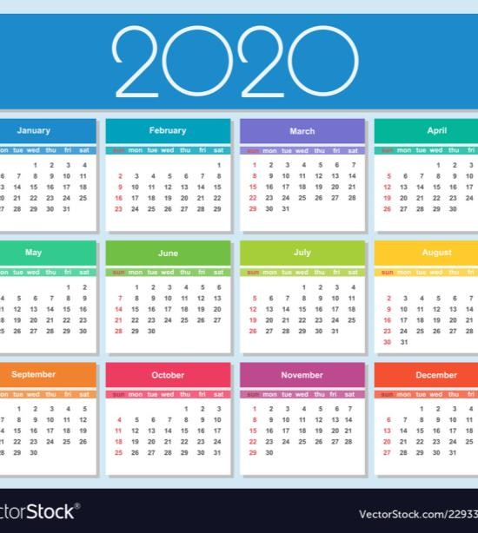








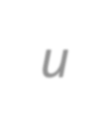












предварително оформен документ, който има
определена структура и текст, който служи
като основа за създаване на текстов документ;
използване на шаблон при оформяне на:
ШАБЛОН
автобиография
брошура
картичка
календар

Slide 6


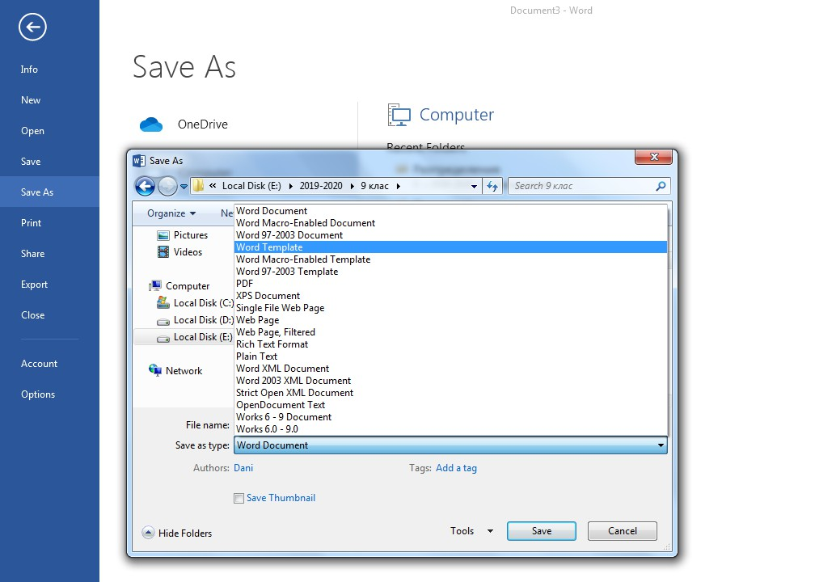
Съхраняване на текстов документ като шаблон – File / Save As
и избор на тип на документа - Word Template

Slide 7

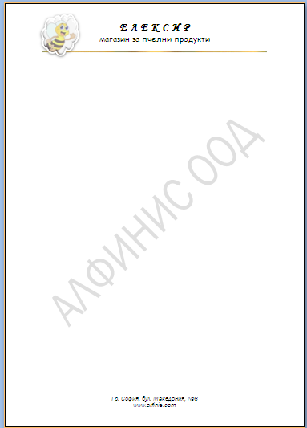







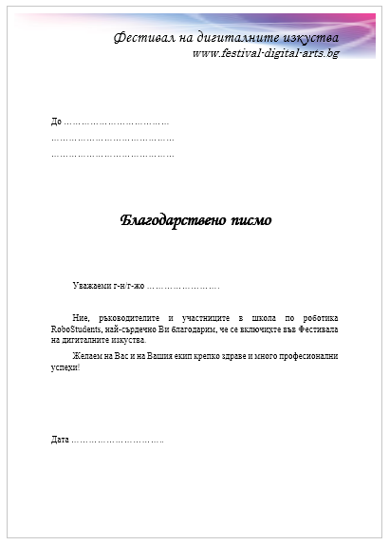

БЛАНКА
Текстов документ, който служи за попълване на различна информация в типове документи:
  писма уведомления
  фактури
  покани
🠶В горната част на документа се поставят:
лого
име на институцията
данни за контакт
🠶адрес
🠶телефони
🠶уеб сайт
🠶e-mail

Slide 8





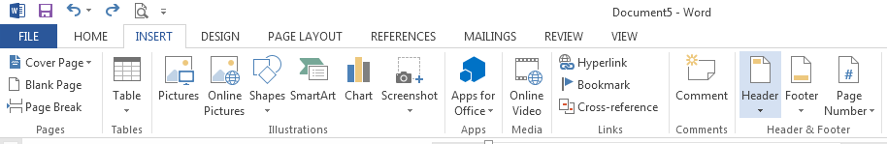

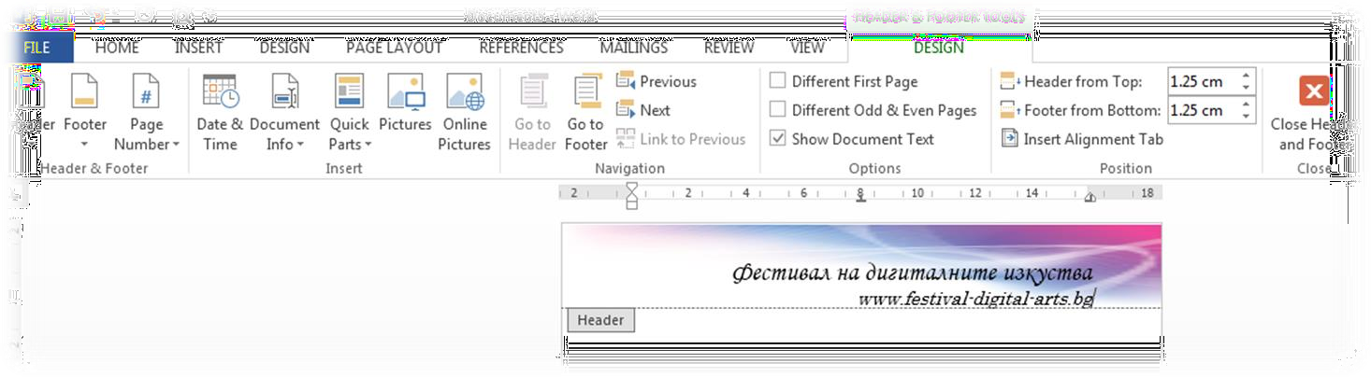

ГОРЕН И ДОЛЕН КОЛОНТИТУЛ
1
2
създаване бланки на типов документ, като в горната и долната част на
документа се вмъкне информация за институцията;
🠶 при редактиране на документа елементите в тях няма да се разместят;
🠶 те са в по-блед цвят и не може да се маркират.

Slide 9




ЦИРКУЛЯРНИ ПИСМА

Slide 10


ЦИРКУЛЯРНИ ПИСМА
ТЕКСТОВИ ДОКУМЕНТИ ЗА СЪЗДАВАНЕ НА ГОЛЯМ БРОЙ
ЕКЗЕМПЛЯРИ ОТ ДАДЕН ДОКУМЕНТ, В КОЙТО СЕ ПРОМЕНЯТ САМО НЯКОИ ЕЛЕМЕНТИ /ИМЕ,
АДРЕСИ И ДРУГИ/.

Slide 11






















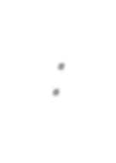
главен документ /има непроменяемо съдържание, например шаблон/
Циркулярните писма позволяват
създаването на
индивидуализирани документи, чрез
използване на два документа:
източник на данни /съдържа персонална информация – например име, адрес, институция и други, които се вмъкват в главния документ чрез свързване с него/

Slide 12




ИЗТОЧНИК
на данни
документ
електронна таблица
директно създаване в
текстообработващата система

Slide 13




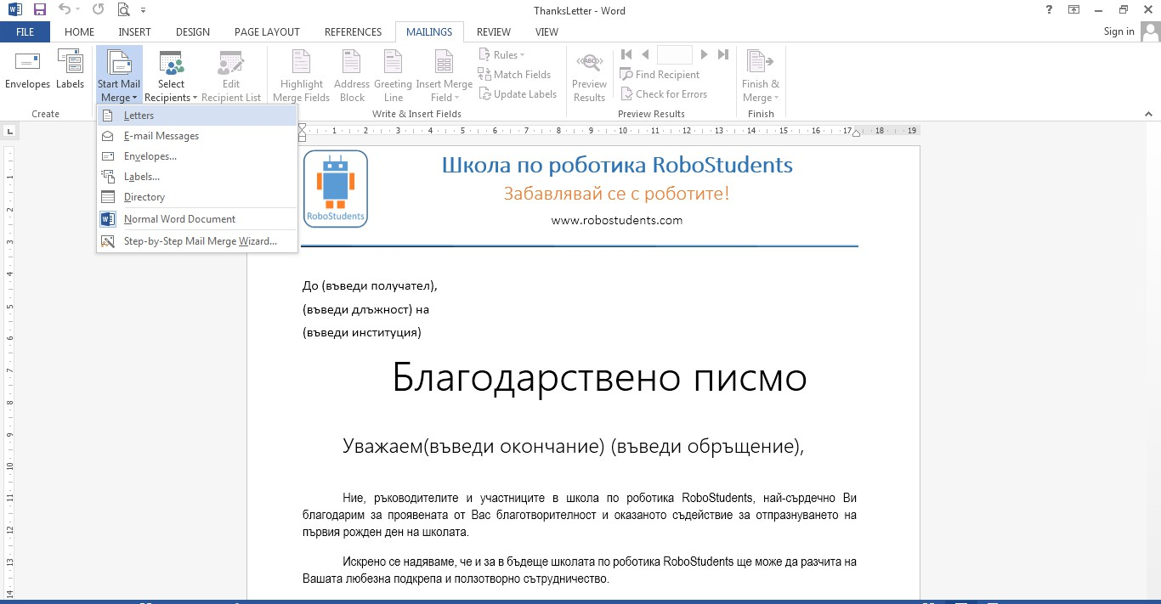
Последователността от команди за създаване на циркулярен документ се извършва в раздел Mailings.

Slide 14



СЪЗДАВАНЕ НА ФОРМУЛЯР

Slide 15




ФОРМУЛЯРИ – печатни или онлайн документи със специални полета за попълване с цел систематизирано събиране на информация.
анкети
регистрации
обратни връзки
тестове
проучвания
бланки за поръчки

Slide 16









Начини за споделяне
чрез копиране на връзка
чрез вграждане
чрез QR код
чрез електронна поща

Slide 17


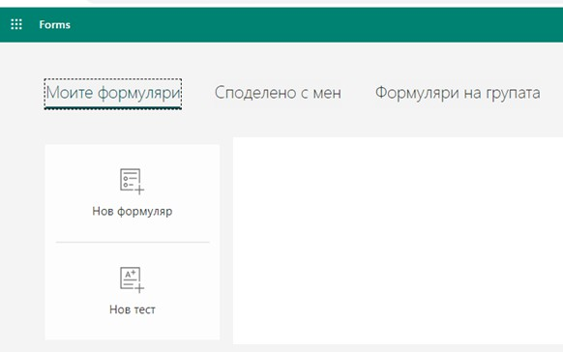







Предоставят възможности,
ни се две
създаване
на формуляр и създаване на тест.

Slide 18


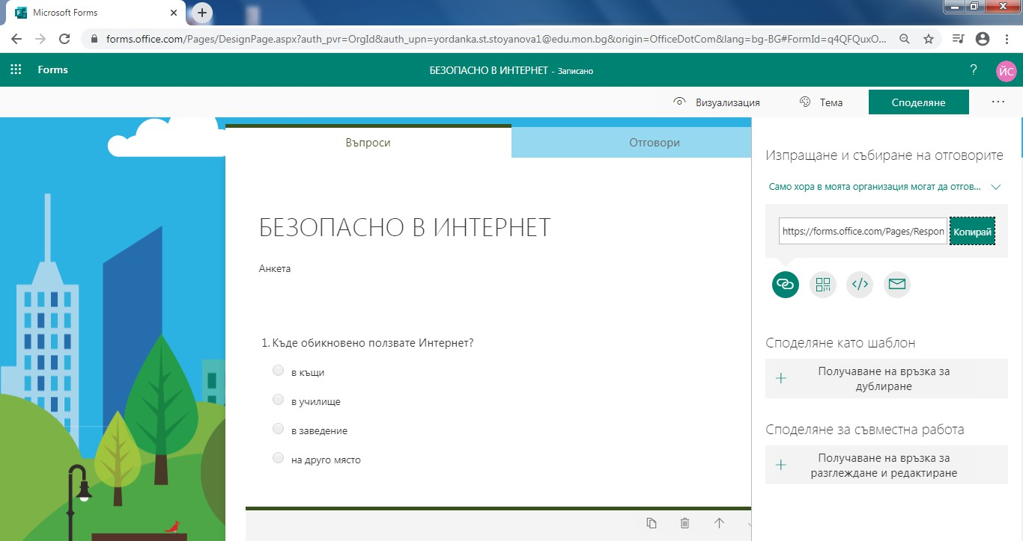



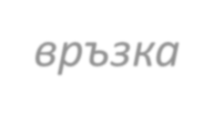











Споделяне на формуляра за попълване
Формуляра може да бъде споделен и попълнен, като преди това изберем една от двете опции:
Всеки с връзка ще може да попълва формуляра;
Всеки с профил може да попълва формуляра.

Slide 19



СОРТИРАНЕ, ВАЛИДИРАНЕ И ФИЛТРИРАНЕ НА ДАННИ В ЕТ

Slide 20






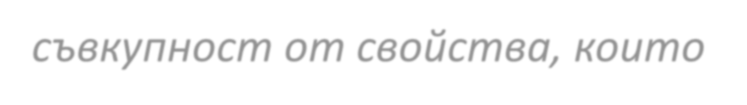

Всеки обект има различни свойства, които го описват.
  Например: Ученик
    име
    ЕГН
    адрес
    училище
    клас
    номер в клас
    пол
В ИТ свойствата на обектите се наричат атрибути.
Атрибут –съвкупност от свойства, които
характеризират обект.

Slide 21

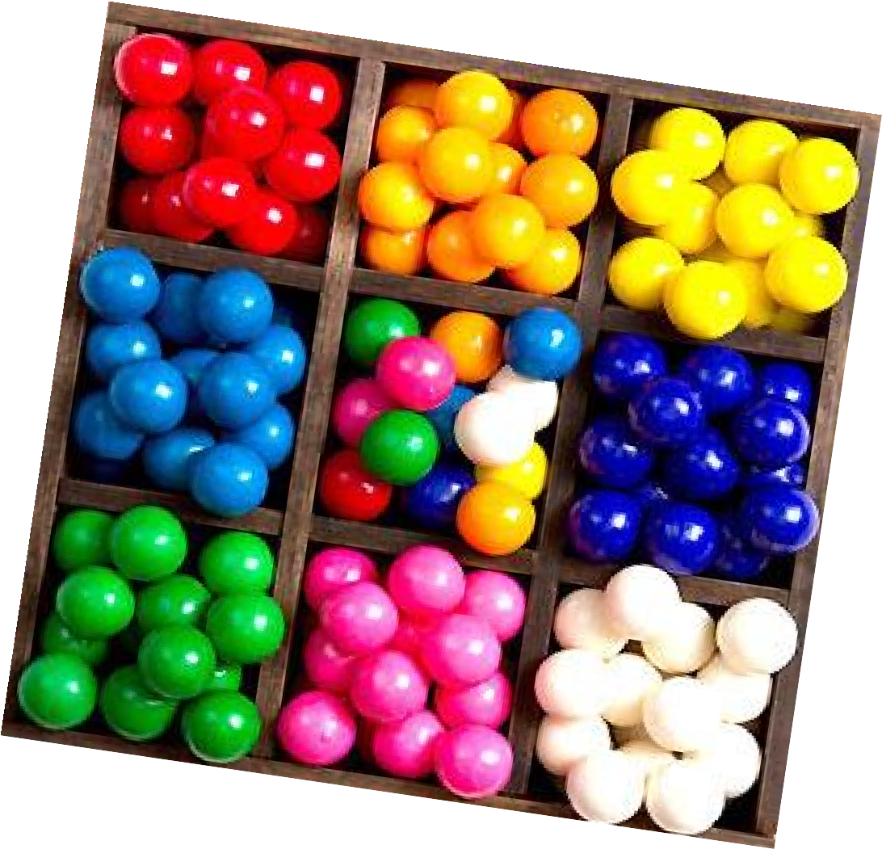







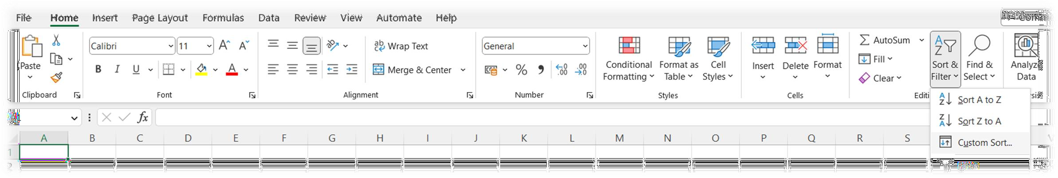
СОРТИРАНЕ НА ДАННИ
Подреждане на данни в определен ред спрямо един или няколко признака.
От раздел Home изберете от падащия списък Sort & Filter опция Custom Sort...

Slide 22







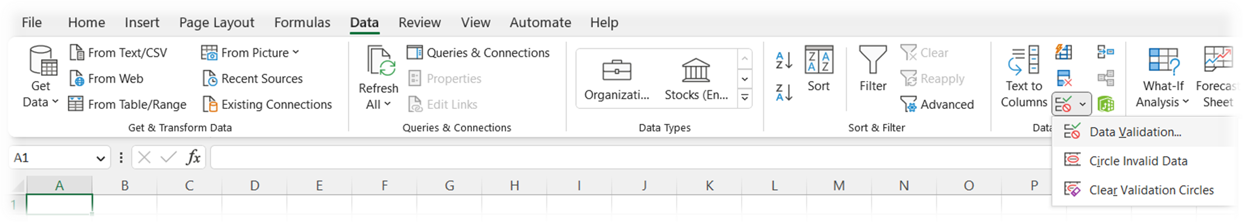
ВАЛИДИРАНЕ НА ДАННИ
Ограничаване
стойностите
на типа
на данните,
и/или
които
може да бъдат въвеждани в клетка или област от клетки.
В раздел Data, група инструменти Data Tools, от падащия списък Data Validation…

Slide 23







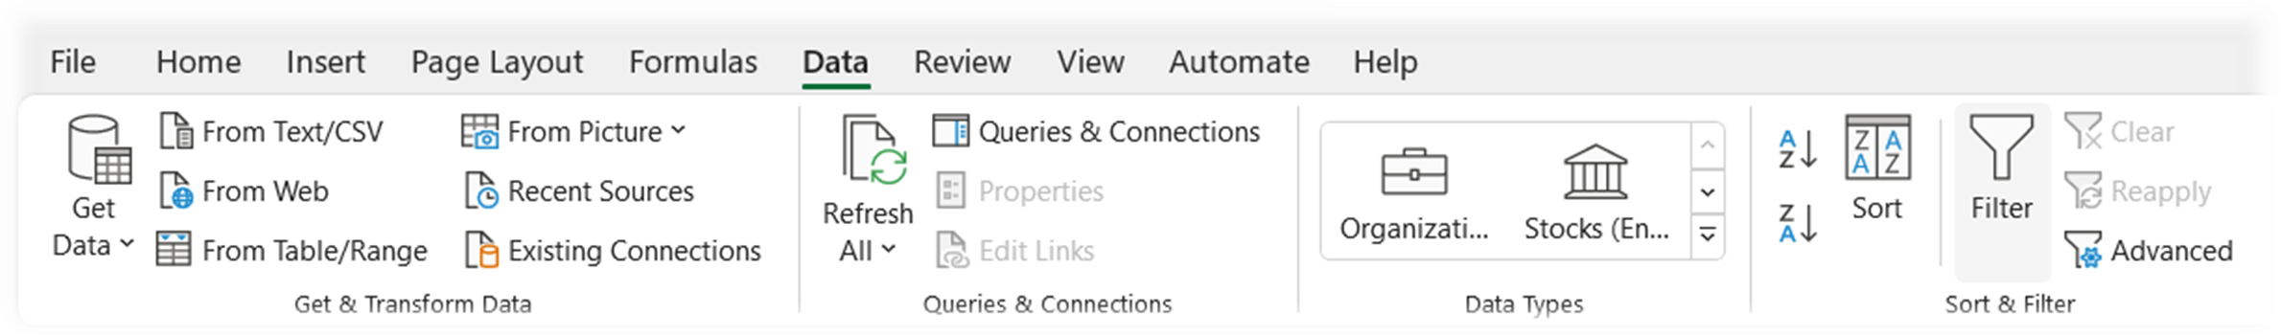
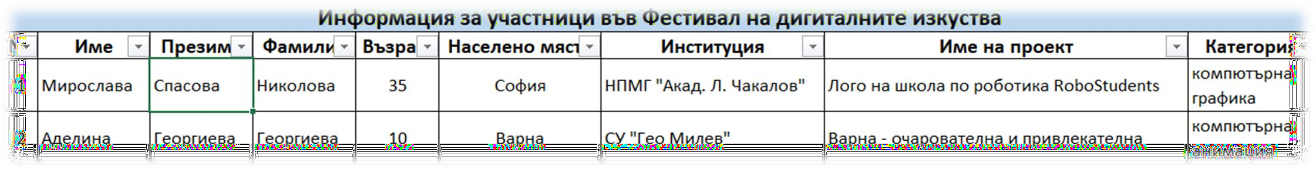
ФИЛТРИРАНЕ НА ДАННИ
Визуализиране на данни, които отговарят на комбинация от определени критерии.
В раздел Data от Sort & Filter изберете Filter.
В резултат в заглавния ред във всяка клетка се е появил бутон

Slide 24


ОБОБЩАВАНЕ НА ДАННИ В ЕЛЕКТРОННА ТАБЛИЦА

Slide 25
Видове обобщаване на данни
Записи (редове) в електронна таблица, които имат еднаква стойност в дадено поле (колона), може да бъдат групирани по него. След това данните във всяка такава група записи може да бъдат обобщени, като бъдат:
преброени записите във всяка група;
сумирани данните за всяка група в конкретна колона;
намерени най-малката, най-голямата и средните стойности за всяка група в конкретна колона.

Slide 26

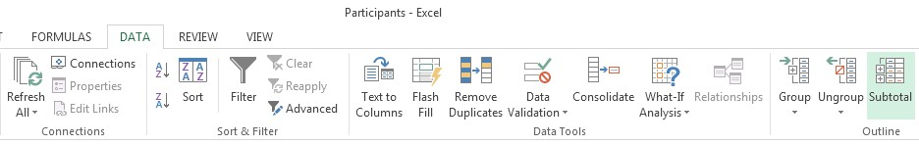


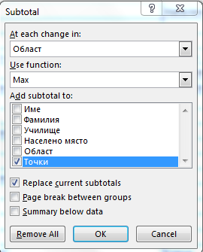








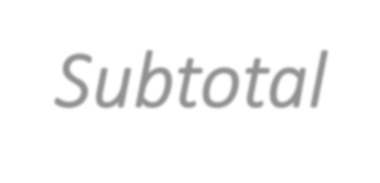
Обобщаването на данни се
Указваме полето, за което
искаме междинните
пресмятания при всяка стойността.
да се извършват промяна на
извършва от
раздел Data / Subtotal
Указваме какъв ще бъде вида на
междинното пресмятане.
Добавяме полето, за което за
всеки ред ще се извърши
пресмятането.

Slide 27



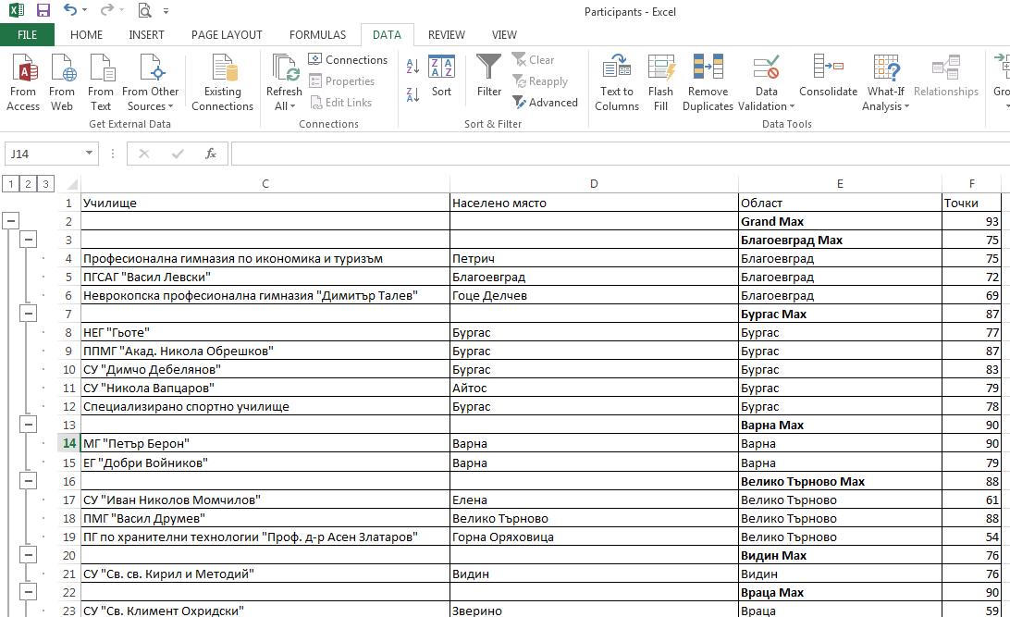

Визуализиране на обобщените данни
За всяка група данни се добавя ред, в който се визуализира в удебелен текст за коя група са обобщените данни и какъв е видът на съответното обобщение:
  сума или произведение на
зададените полета;
  брой записи в групата;
  средна, максимална или минимална стойност за групата.

Slide 28



